Slide 1
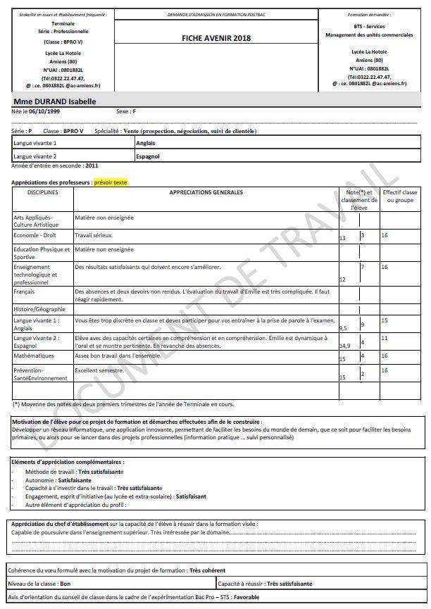
PLAN ÉTUDIANTS
ACCOMPAGNER CHACUN VERS LA RÉUSSITE

